Slide 1
凱斯整合行銷 KASSER
台灣味之素外食網_沙拉醬
修改項目1
作者：Gigi
日期：2021/6/15

Slide 2
Gaga

Slide 3
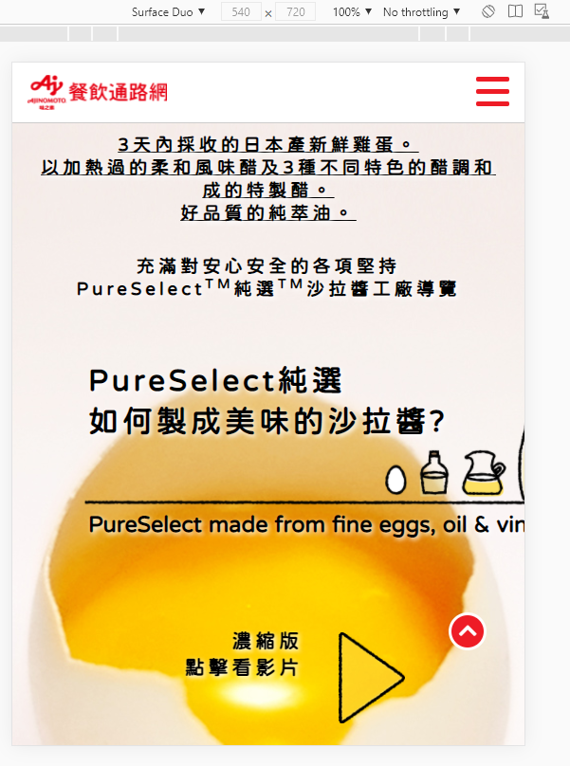
Surface Duo _沙拉醬 (salad_dressing.hmtl)
http://210.61.165.238/foodservice/salad_dressing.php
在Surface Duo尺寸上看，圖片破版。

Slide 4
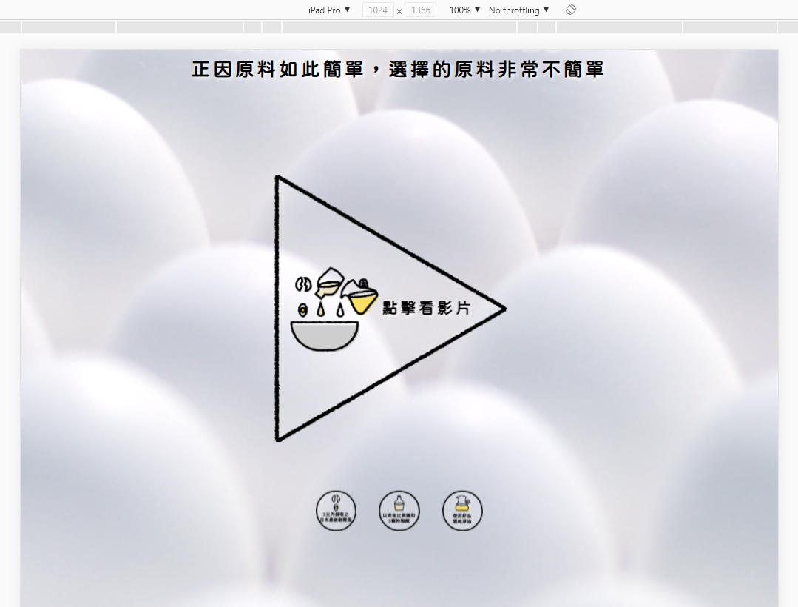
Ipad pro_沙拉醬 (salad_dressing.hmtl)
http://210.61.165.238/foodservice/salad_dressing.php
在ipad pro尺寸上看，圖片變小。

